Slide 1


Slide 2
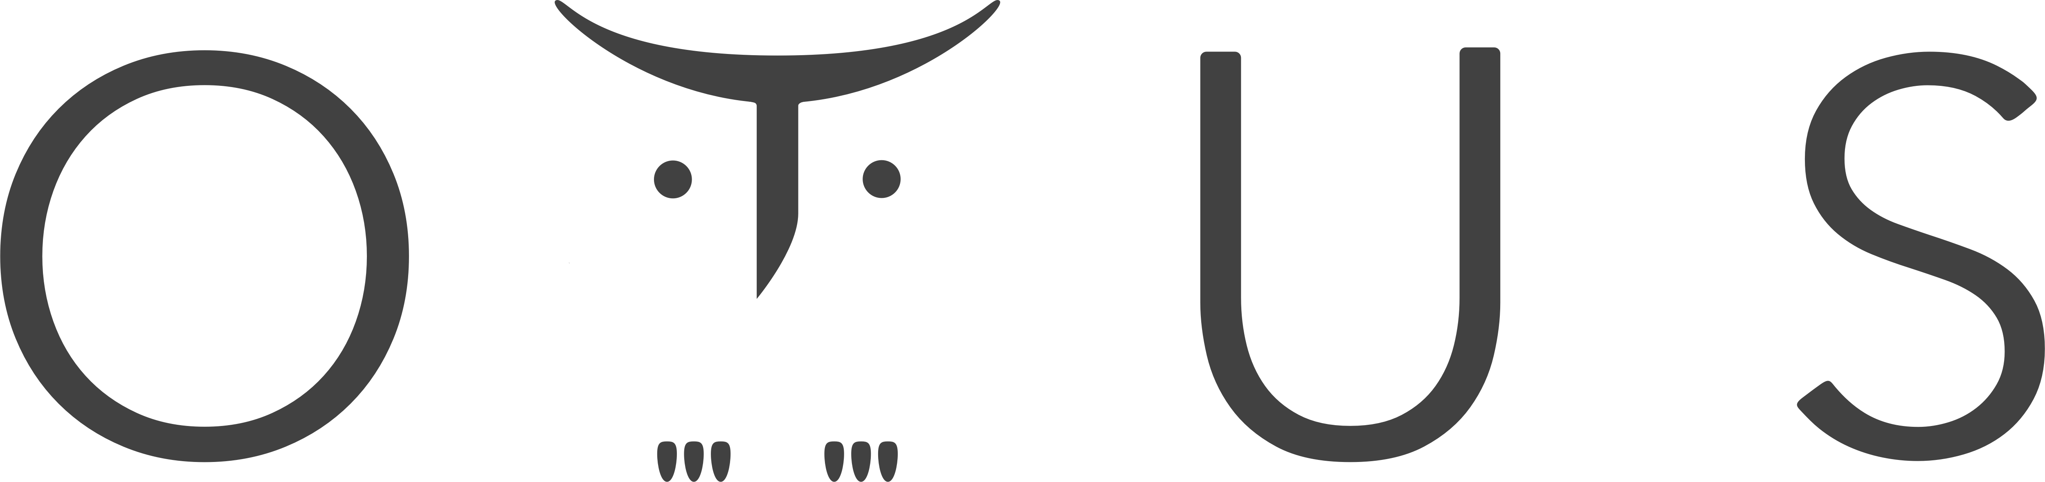

Методы оптимизации
...а чтобы попасть в другое место,
нужно бежать вдвое быстрее.
Артур Кадурин
Преподаватель

Slide 3
План на сегодня
Скорость
Инерция
Адаптация
Практика
1
Артур Кадурин, преподаватель

Slide 4
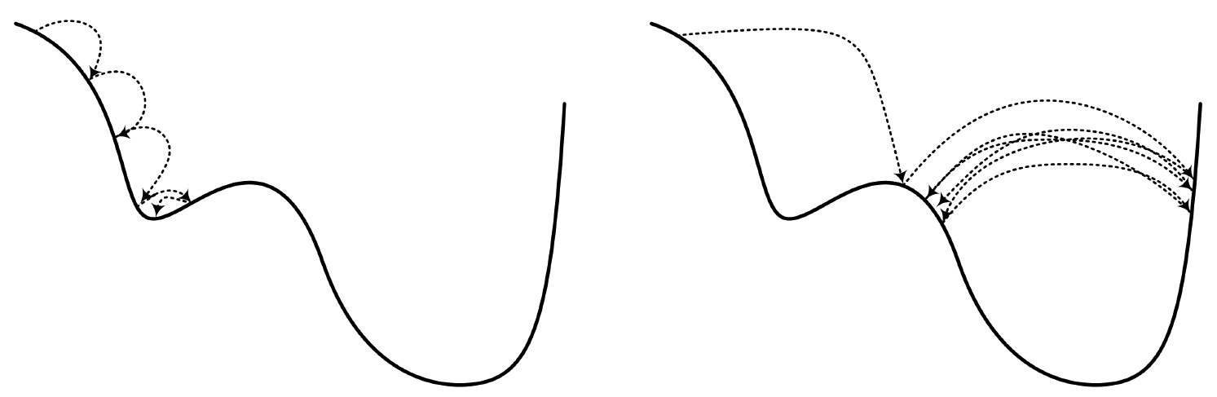
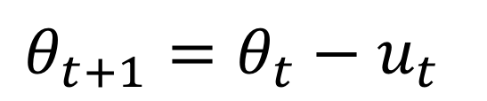
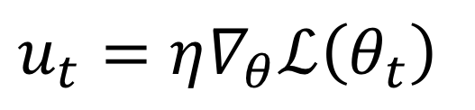
Градиентный спуск
Каждый шаг мы вычисляем изменение весов как градиент от функции ошибки и делаем небольшой шаг в нужную сторону.
$$u_{t}=η∇_{θ}ℒ\left(θ_{t}\right)$$
$$θ_{t+1}=θ_{t}−u_{t}$$
1
Артур Кадурин, преподаватель

Slide 5
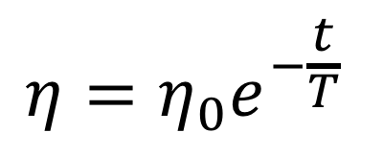
Градиентный спуск
Каждый шаг мы вычисляем изменение весов как градиент от функции ошибки и делаем небольшой шаг в нужную сторону. От размера шага может зависеть результат. Типичный способ: уменьшать шаг со временем.
$$u_{t}=η∇_{θ}ℒ\left(θ_{t}\right)$$
$$θ_{t+1}=θ_{t}−u_{t}$$
$$η=η_{0}e^{−\frac{t}{T}}$$
1
Артур Кадурин, преподаватель

Slide 6
Градиентный спуск
Каждый шаг мы вычисляем изменение весов как градиент от функции ошибки и делаем небольшой шаг в нужную сторону. От размера шага может зависеть результат. Типичный способ: уменьшать шаг со временем.
Но что если у нас разный наклон в разных измерениях?
$$u_{t}=η∇_{θ}ℒ\left(θ_{t}\right)$$
$$θ_{t+1}=θ_{t}−u_{t}$$
$$η=η_{0}e^{−\frac{t}{T}}$$
1
Артур Кадурин, преподаватель

Slide 7
План на сегодня
Скорость
Инерция
Адаптация
Практика
2
Артур Кадурин, преподаватель

Slide 8
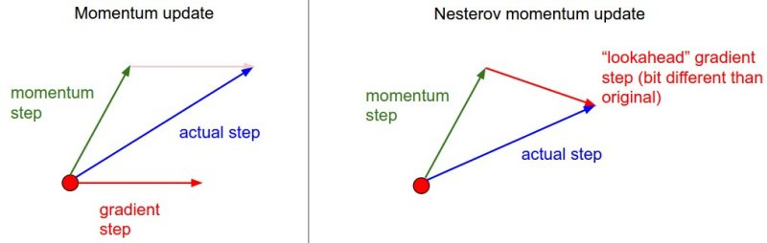
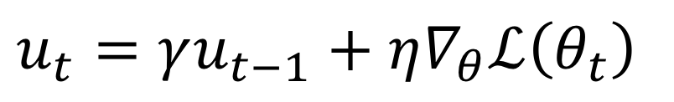
Метод моментов
Давайте накопим «инерцию» движения по ландшафту нашей функции ошибки. Тогда, если градиент какого-то параметра «скачет», мы будем менять его медленно, а если мы долго двигались в одном направлении, то накопим скорость.
$$u_{t}=γu_{t−1}+η∇_{θ}ℒ\left(θ_{t}\right)$$
$$θ_{t+1}=θ_{t}−u_{t}$$
2
Артур Кадурин, преподаватель

Slide 9
Метод моментов
Давайте накопим «инерцию» движения по ландшафту нашей функции ошибки. Тогда, если градиент какого-то параметра «скачет», мы будем менять его медленно, а если мы долго двигались в одном направлении, то накопим скорость.
Какое улучшение можно сделать?
$$u_{t}=γu_{t−1}+η∇_{θ}ℒ\left(θ_{t}\right)$$
$$θ_{t+1}=θ_{t}−u_{t}$$
2
Артур Кадурин, преподаватель

Slide 10
Метод моментов Нестерова
Давайте накопим «инерцию» движения по ландшафту нашей функции ошибки. Тогда, если градиент какого-то параметра «скачет», мы будем менять его медленно, а если мы долго двигались в одном направлении, то накопим скорость.
$$u_{t}=γu_{t−1}+η∇_{θ}ℒ\left(θ_{t}−γu_{t−1}\right)$$
$$θ_{t+1}=θ_{t}−u_{t}$$
2
Артур Кадурин, преподаватель

Slide 11
План на сегодня
Скорость
Инерция
Адаптация
Практика
3
Артур Кадурин, преподаватель

Slide 12
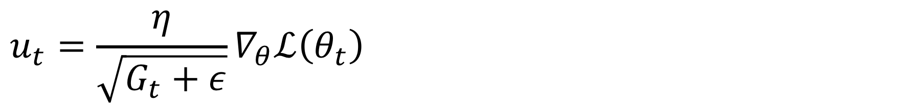
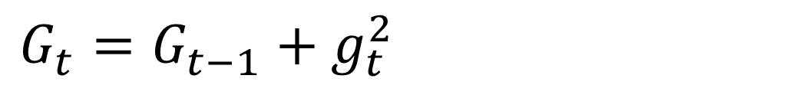
Adagrad
Adagrad основан на той же идее: большая вариативность градиента должна уменьшать скорость обучения и наоборот.
Теперь, если градиенты становятся очень большими, то скорость обучения в соответствующем направлении быстро затухает.
Минусы?
$$u_{t}=\frac{η}{\sqrt{G_{t}+ε}}∇_{θ}ℒ\left(θ_{t}\right)$$
$$G_{t}=G_{t−1}+g_{t}^{2}$$
3
Артур Кадурин, преподаватель

Slide 13
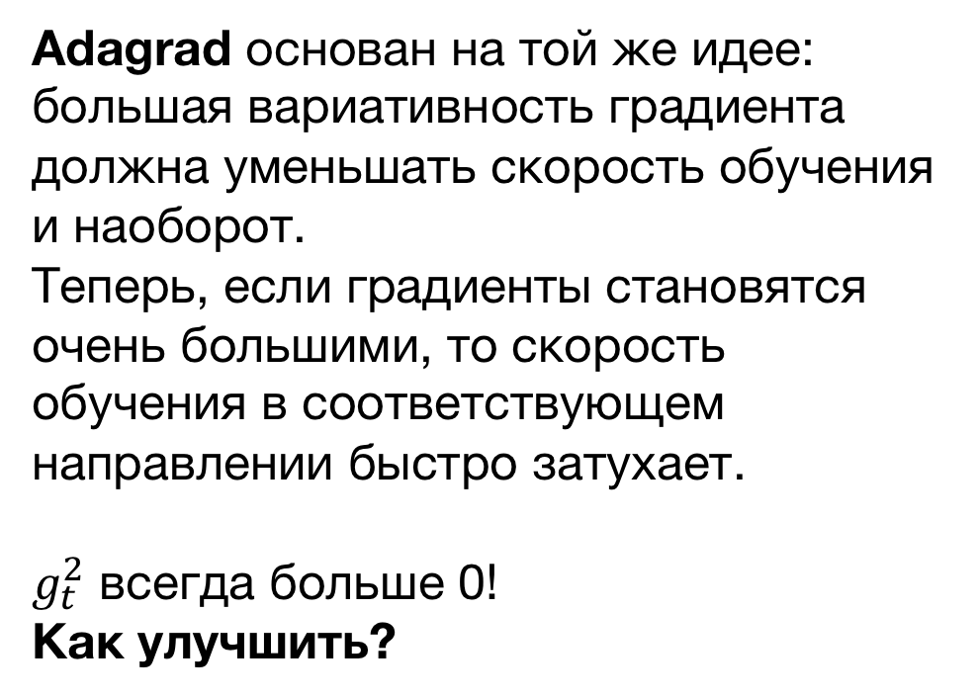
Adagrad
Adagrad основан на той же идее: большая вариативность градиента должна уменьшать скорость обучения и наоборот.
Теперь, если градиенты становятся очень большими, то скорость обучения в соответствующем направлении быстро затухает.
$g_{t}^{2}$ всегда больше 0!
Как улучшить?
$$u_{t}=\frac{η}{\sqrt{G_{t}+ε}}∇_{θ}ℒ\left(θ_{t}\right)$$
$$G_{t}=G_{t−1}+g_{t}^{2}$$
3
Артур Кадурин, преподаватель

Slide 14
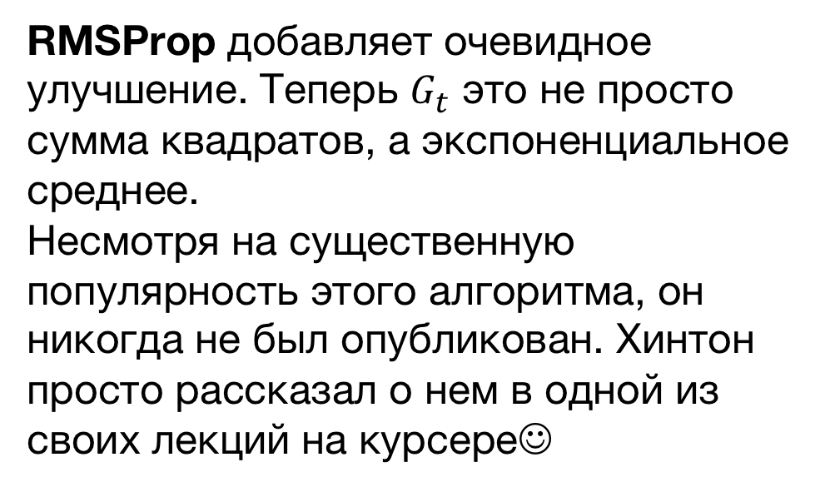
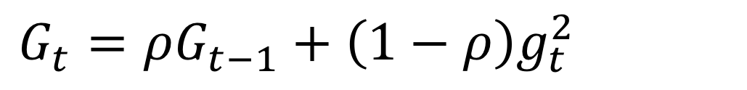
RMSProp
RMSProp добавляет очевидное улучшение. Теперь $G_{t}$ это не просто сумма квадратов, а экспоненциальное среднее.
Несмотря на существенную популярность этого алгоритма, он никогда не был опубликован. Хинтон просто рассказал о нем в одной из своих лекций на курсере☺
$$u_{t}=\frac{η}{\sqrt{G_{t}+ε}}∇_{θ}ℒ\left(θ_{t}\right)$$
$$G_{t}=ρG_{t−1}+\left(1−ρ\right)g_{t}^{2}$$
3
Артур Кадурин, преподаватель

Slide 15
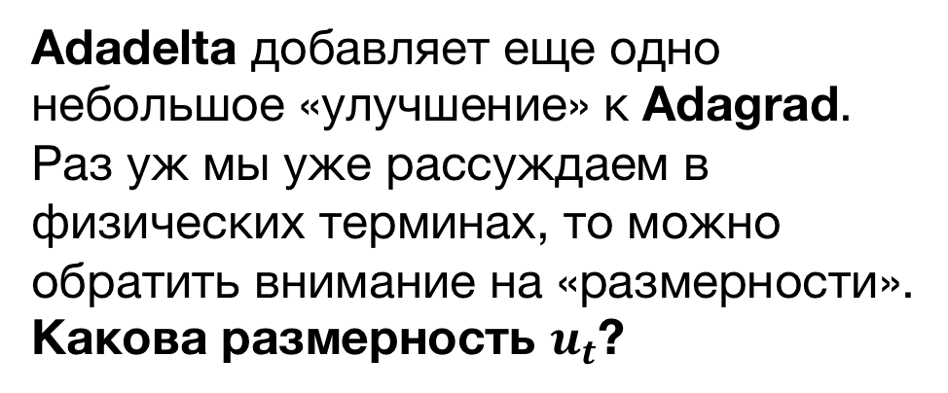
Adadelta
Adadelta добавляет еще одно небольшое «улучшение» к Adagrad.
Раз уж мы уже рассуждаем в физических терминах, то можно обратить внимание на «размерности».
Какова размерность $u_{t}$?
$$u_{t}=\frac{η}{\sqrt{G_{t}+ε}}∇_{θ}ℒ\left(θ_{t}\right)$$
$$G_{t}=ρG_{t−1}+\left(1−ρ\right)g_{t}^{2}$$
3
Артур Кадурин, преподаватель

Slide 16
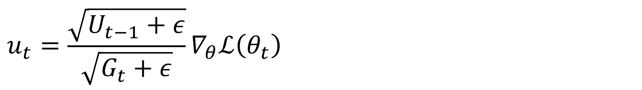
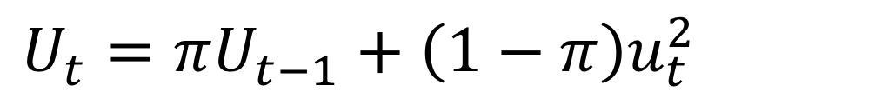
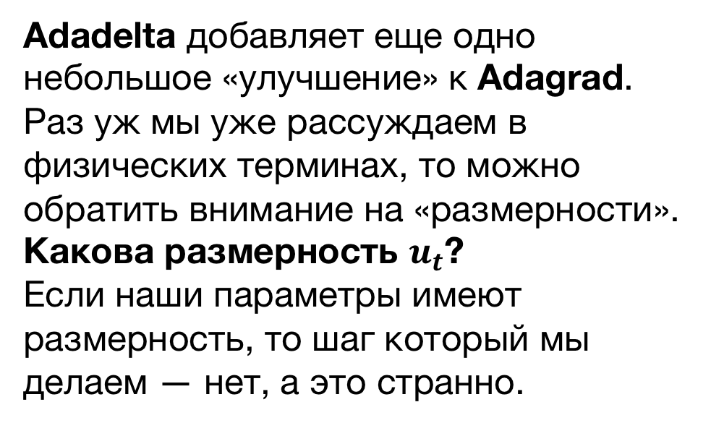
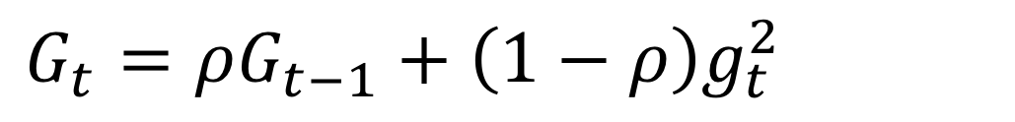
Adadelta
Adadelta добавляет еще одно небольшое «улучшение» к Adagrad.
Раз уж мы уже рассуждаем в физических терминах, то можно обратить внимание на «размерности».
Какова размерность $u_{t}$?
Если наши параметры имеют размерность, то шаг который мы делаем — нет, а это странно.
$$u_{t}=\frac{\sqrt{U_{t−1}+ε}}{\sqrt{G_{t}+ε}}∇_{θ}ℒ\left(θ_{t}\right)$$
$$U_{t}=πU_{t−1}+\left(1−π\right)u_{t}^{2}$$
$$G_{t}=ρG_{t−1}+\left(1−ρ\right)g_{t}^{2}$$
3
Артур Кадурин, преподаватель

Slide 17
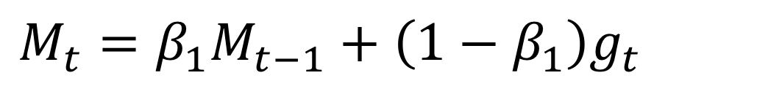
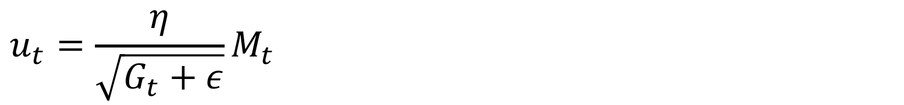
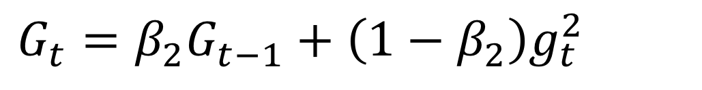
Adam
И, наконец, самый популярный на текущий момент метод оптимизации — Adam. В нем шаг градиентного спуска, так же как и в RMSProp делится на экспоненциальное среднее квадратов, но сам шаг вычисляется как экспоненциальное среднее градиентов.
$$u_{t}=\frac{η}{\sqrt{G_{t}+ε}}M_{t}$$
$$M_{t}=β_{1}M_{t−1}+\left(1−β_{1}\right)g_{t}$$
$$G_{t}=β_{2}G_{t−1}+\left(1−β_{2}\right)g_{t}^{2}$$
3
Артур Кадурин, преподаватель

Slide 18
План на сегодня
Скорость
Инерция
Адаптация
Практика
4
Артур Кадурин, преподаватель

Slide 19
Спасибо
за внимание!

